Slide 1
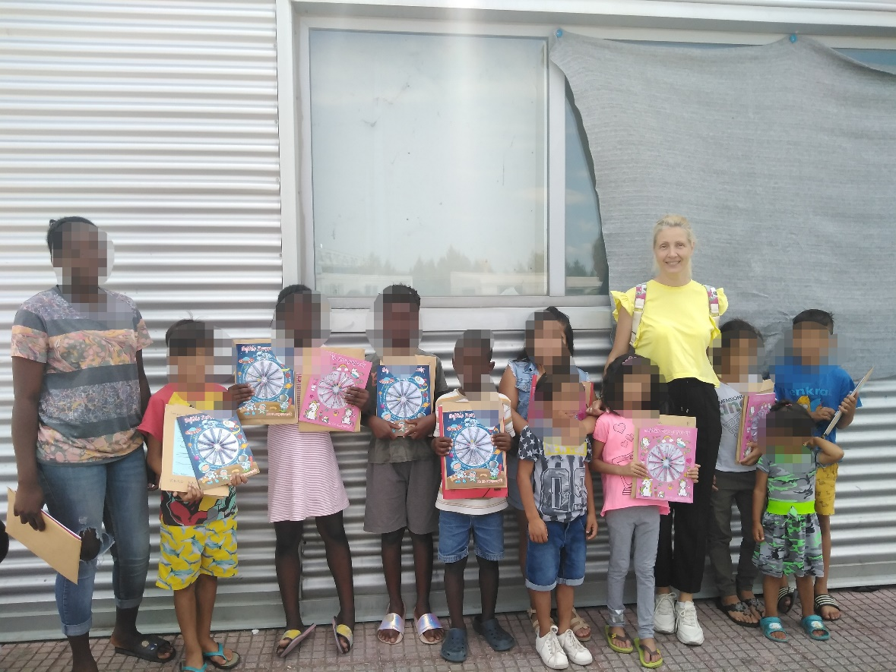
Επιμόρφωση εκπαιδευτικών ΔΥΕΠ για την εξ αποστάσεως εκπαίδευση, ΠΕΚΕΣ Θεσσαλίας
Εμπειρίες από την πραγματοποίηση της εξ αποστάσεως εκπαίδευσης των προσφύγων μαθητών της δομής φιλοξενίας του Βόλου, 2020-21
Βασιλειάδου Ευτέρπη
Συντονίστρια Εκπαίδευσης προσφύγων
Νομού Μαγνησίας, email: evi1vas@yahoo.gr
Med Ψυχοπαιδαγωγικές συνιστώσες
πολυπολιτισμικότητας

Slide 2
Δεδομένα-τεχνικές δυσκολίες
Παροχή σύνδεσης στο ίντερνετ, με περιορισμένη ταχύτητα
Μη διαθέσιμος εξοπλισμός, εκτός από το smartphone των γονέων
1

Slide 3
Σύγκριση τηλεκπαίδευσης 2019-20 και 2020-21
Άγνωστο μονοπάτι
Τέλος σχολικής χρονιάς
Μέρος ύλης καλύφθηκε
Κώδικες επικοινωνίας
Μη υποχρεωτική
Ασκήσεις επανάληψης
Στον προσωπικό χώρο μαθητών
Μέσω smartphone γονέων
2
Γνώριμο μονοπάτι
Αρχή σχολικής χρονιάς
Μικρό μέρος ύλης διδάχτηκε
Επικοινωνιακές δυσκολίες
Υποχρεωτική
Νέοι μαθησιακοί στόχοι
Στις αίθουσες διδασκαλίας ΜΚΟ
Μέσω τάμπλετ/παροχή από ΜΚΟ

Slide 4
Οργάνωση κι εφαρμογή εξ αποστάσεως εκπαίδευσης για μαθητές με προσφυγικό υπόβαθρο, σχολική χρονιά 2020-2021
Μαθητικό δυναμικό: 20 μαθητές 5^{ου} δημοτικού σχολείου Βόλου
2 Τάξεις Υποδοχής
Εκπαιδευτικοί ΠΕ70: Κασσιανή Κατσαμπά και
Παπαδήμας Λάμπρος
Λίγοι μαθητές φοιτούν για 2^{η} χρονιά σε ΤΥ
Περισσότεροι οι νέοι μαθητές
Έναρξη 18 Νοέμβρη 2020
3

Slide 5
Οργάνωση κι εφαρμογή εξ αποστάσεως εκπαίδευσης (σύγχρονη και ασύγχρονη μορφή)
Παροχή τάμπλετ από τη ΜΚΟ (Danish Refugee Council) τις ώρες της τηλεκπαίδευσης
Φιλοξενία των μαθητών στις 2 αίθουσες της ΜΚΟ
Υποστήριξη από εκπαιδευτικό και μεταφραστή της εκπαιδευτικής ομάδας της DRC
Άμεση συνεργασία ΣΕΠ, εκπαιδευτικών ΤΥ, εκπαιδευτικού DRC
Παροχή από τη ΣΕΠ υλικού σε έντυπη μορφή
Διαμοιρασμός από τη ΣΕΠ συνδέσμων διαδραστικού υλικού που επιλέγουν οι εκπαιδευτικοί των ΤΥ 4

Slide 6
Προκλήσεις-Δυσκολίες για εκπαιδευτικούς 1
Διαρκής κινητικότητα πληθυσμού
Έντονη ανομοιογένεια μαθητικού δυναμικού
Χωρίς σχολική εμπειρία (λόγω ηλικίας ή συνθηκών)
Γλωσσικά εμπόδια
Άγνωστο προφίλ μαθητών
5

Slide 7
Προκλήσεις-Δυσκολίες για εκπαιδευτικούς 2
Σταδιακή κόπωση και μείωση ενδιαφέροντος μαθητών
Επιλογή κατάλληλων διδακτικών στόχων
Έλλειψη τεχνικού εξοπλισμού
Τεχνικές δυσκολίες πλατφόρμας webex
Έλλειψη ψηφιακού γραμματισμού οικογένειας
6

Slide 8
Ενέργειες κι επιλογές των εκπαιδευτικών 1
Διαμόρφωση ωρολόγιου προγράμματος
Χωρισμός των μαθητών σε ομάδες των 2 ή 3 ατόμων
Διερεύνηση των ενδιαφερόντων και των αναγκών των μαθητών
Αξιοποίηση πρότερων γνώσεων μαθητών
Ευελιξία στον σχεδιασμό της διδασκαλίας
7

Slide 9
Ενέργειες-επιλογές των εκπαιδευτικών 2
Επιλογή οικείας θεματολογίας και κατάλληλου υλικού
Ανάπτυξη λεξιλογίου και καλλιέργεια προφορικού λόγου αρχικά και εν συνεχεία γραπτού
Διαφοροποιημένη διδασκαλία με βάση το προφίλ των μαθητών (C. A. Tomlinson, 2001, 2003)
Παρουσίαση πληροφορίας με ελκυστικό κι ευχάριστο τρόπο 8

Slide 10
Ενέργειες-επιλογές των εκπαιδευτικών 3
Εναλλαγή σύγχρονης και ασύγχρονης διδασκαλίας με δυνατότητα αξιολόγησης και ανατροφοδότησης
Χρήση εποπτικού υλικού
Πολυτροπική επικοινωνία (εκφράσεις, χειρονομίες, αργός ρυθμός ομιλίας)
9

Slide 11
Κύριοι Στόχοι
Ισότιμη πρόσβαση στην εξ αποστάσεως εκπαίδευση
Ισότιμη συμμετοχή στην εκπαιδευτική και μαθησιακή διαδικασία
10

Slide 12
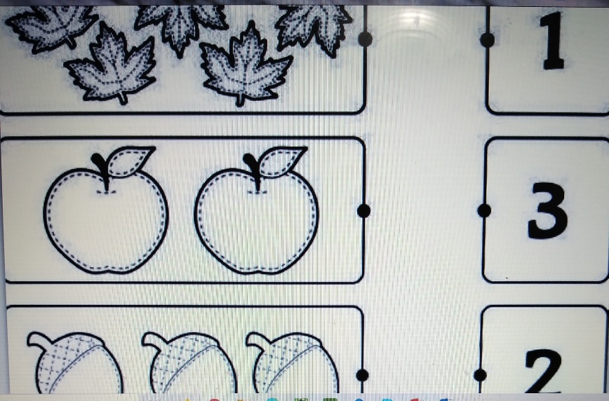
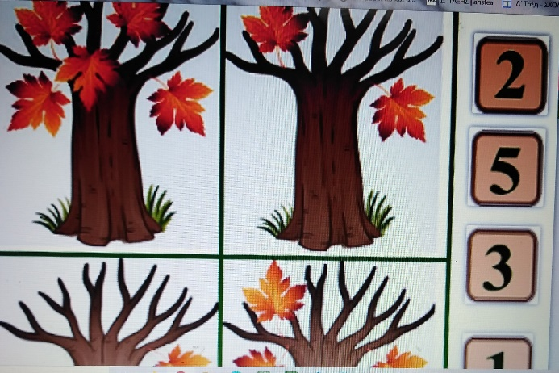
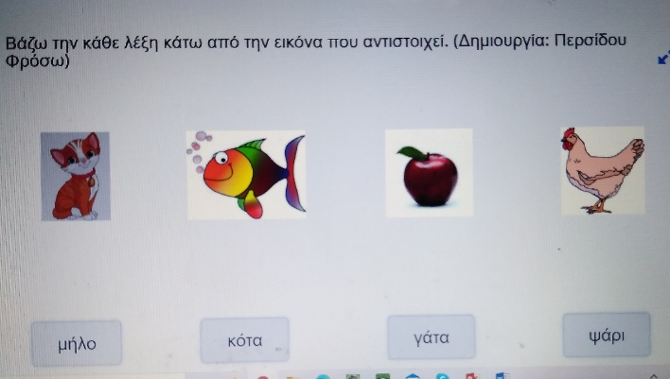
Είδη παιδαγωγικών δραστηριοτήτων που επέλεξαν οι εκπαιδευτικοί
Παιγνιώδεις διαδραστικές δραστηριότητες
Ασκήσεις αντιστοίχισης
Διδασκαλία απλού καθημερινού λεξιλογίου σε συνδυασμό με εικόνα
Παιδικά τραγουδάκια στο διαδίκτυο
Εκπαιδευτικά σύντομα βιντεάκια
11

Slide 13
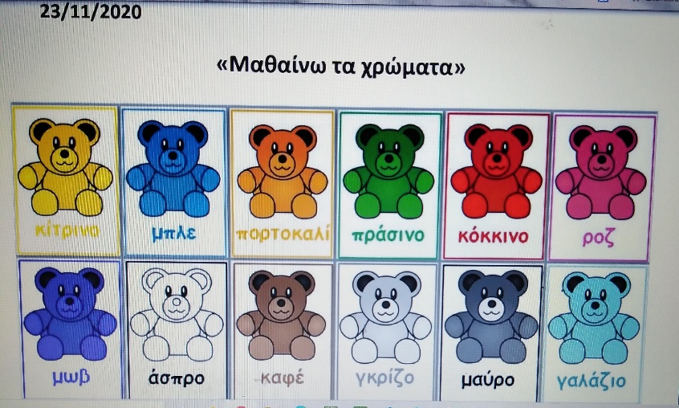
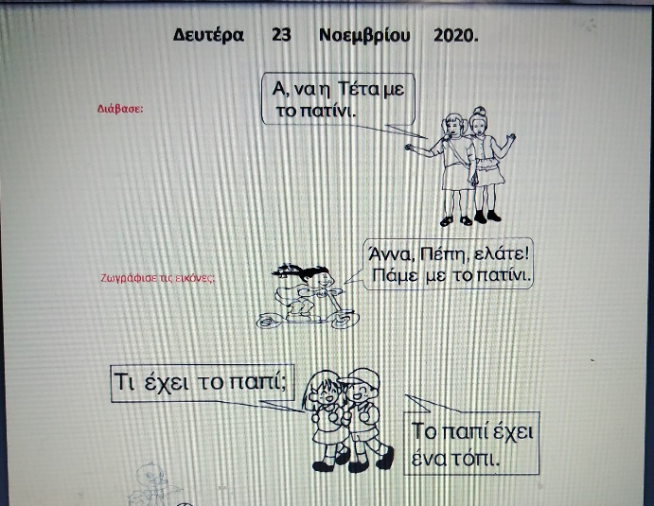
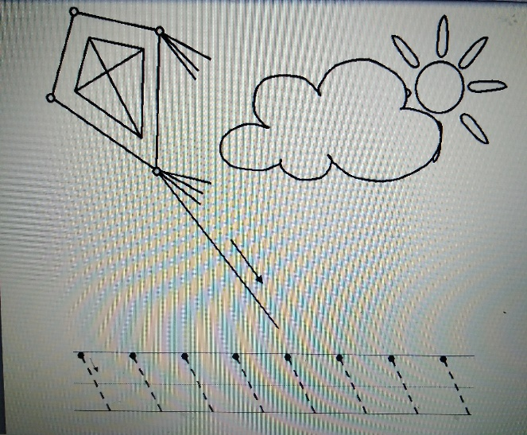
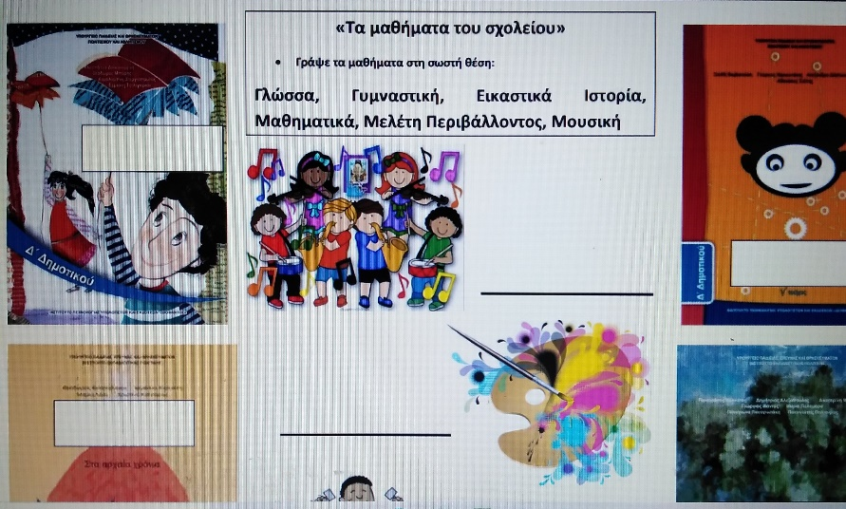
Είδη παιδαγωγικών δραστηριοτήτων που επέλεξαν οι εκπαιδευτικοί
Επιλογή θεματολογίας από καθημερινή σχολική και οικογενειακή ζωή
Διαδραστικές ασκήσεις-παιχνίδια
Παιχνίδια και κουίζ για επανάληψη γραμματικής και λεξιλογίου
Χρήση πολλαπλών και πολυτροπικών πηγών
12 13

Slide 14
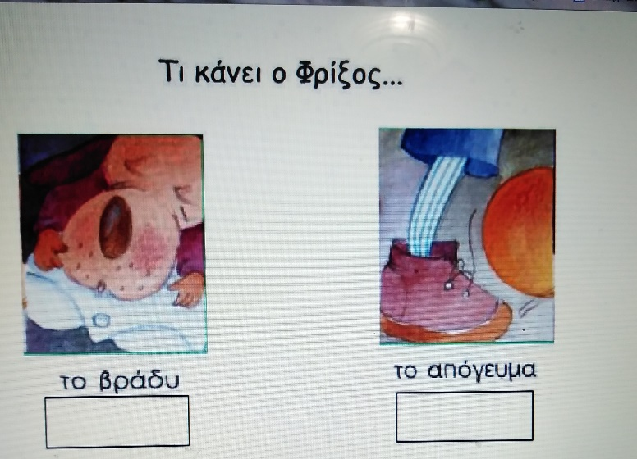
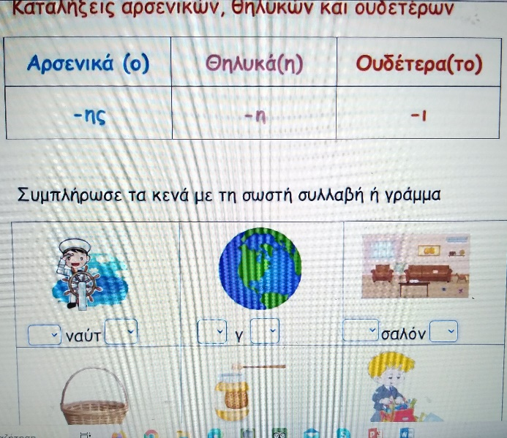
Είδη παιδαγωγικών δραστηριοτήτων που επέλεξαν οι εκπαιδευτικοί
Ασκήσεις περιγραφής με εικόνες
Ασκήσεις αντιστοίχισης με εικόνες και λέξεις/προτάσεις
Ασκήσεις ακρόασης κι ανάγνωσης με συνδυασμό ήχου, εικόνας και λέξης
Δραστηριότητες εμπέδωσης λεξιλογίου
Ασκήσεις με χρήση άρθρων, αντωνυμιών, χρόνων ρημάτων
Ασκήσεις με τα ρήματα «έχω» και «είμαι»
Ακρόαση παραμυθιών στο διαδίκτυο 13

Slide 15
Οφέλη της εξ αποστάσεως εκπαίδευσης για τους πρόσφυγες μαθητές/τριες
Διατήρηση επαφής με την ελληνική γλώσσα
Διατήρηση επαφής με τους εκπαιδευτικούς τους
Αξιοποίηση του απεριόριστου ελεύθερου χρόνου με παιδαγωγικό τρόπο
Ανάπτυξη συναισθημάτων χαράς και συνειδητοποίηση του ενδιαφέροντος και της αγάπης των εκπαιδευτικών για αυτούς
Παιδαγωγική διέξοδος και πραγματοποίηση εικονικών ταξιδιών μέσω των διαδραστικών δραστηριοτήτων
14

Slide 16
Αρνητικά της εξ αποστάσεως εκπαίδευσης
Δυσκολεύει την κοινωνικοποιητική λειτουργία
Δυσκολεύει την ένταξη και τη συμπερίληψη
Έλλειψη εξοπλισμού και αδυναμία κάλυψής του
15

Slide 17
Σελίδες εκπαιδευτικών
https://eclass02.sch.gr/courses/9350008132/
https://eclass02.sch.gr/modules/units/?course=9350008132&id=2132368

Slide 18
Χρήσιμοι σύνδεσμοι διαδραστικού εκπαιδευτικού υλικού
http://iep.edu.gr/el/ekpaideftiko-logismiko-psifiaka-vivlia
https://www.liveworksheets.com/worksheets/el/%EF%BF%BD%EF%BF%BD%EF%BF%BD%EF%BF%BD%EF%BF%BD%EF%BF%BD
https://wordwall.net/community?localeId=1032&query=greek
https://learningapps.org/index.php?category=88&subcategory=7171&s
https://content.e-me.edu.gr/wp-admin/admin-ajax.php?action=h5p_embed&id=300553

